Slide 1

JAVA 2

Slide 2
Kalbėsim apie
Pakartosim
Leistini ir rekomenduotini vardai
Eclipse patogumai
Sąlygos sakiniai
Skaitysime iš komandinės eilutės

Slide 3
Pakartojimas
Sužinojome kas yra JDK/JRE Sukūrėme hello world ir dar kelis metodus
Susipažinome su kintamaisiais
Realiais skaičiais
Sveikais skaičiais
Tekstiniu – String
Boolean
Susipažinome su operatoriais
Sintaksė:
Sakiniai pasibaigia ;
Kodas skaidomas {} blokais
Metodai ir kintamieji yra matomi tik {} bloke
Klasės vardas sutampa su failo pavadinimu
Kintamieji deklaruojami:
Tipas + vardas (+ priskyrimo sakinys)
Metodai:
Deklaruojami: grąžinamas tipas + pavadinimas + parametrai skliausteliuose + {}
Jeigu grąžina ne void – reikia return
Metodo pirma eilutė – parašas, pagal kurį atpažįstamas metodas
Kviečiami su metodo vardu ir parametrais

Slide 4

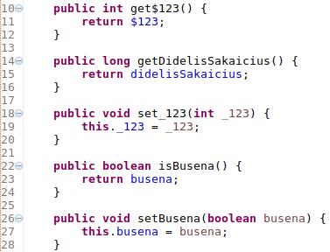
Leistini vardai
Rekomenduojama:
aaaAaaaAa
Kintamieji iš mažosios
Klasės iš dižiosios
Paketai mažosiomis
Konstantos didžiosiomis ir su _
Metodai – veiksmažodžiai ir iš mažosios
Klasės - daiktavardžiai

Slide 5


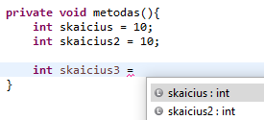
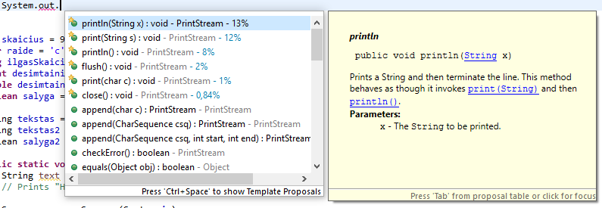

Eclipse privalumai
Žymi klaidas ir įspėjimus
Siūlo kaip taisyti klaidas
Ctrl + shift + f – formatuoja koda
Ctrl + space – pasiūlo galimybes, ką įvesti toliau
Ctrl + d – ištrina pasirinktą eilute
Ctrl + z
Ctrl + y

Slide 6
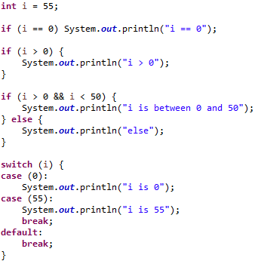
Sąlygos sakiniai
If
If … else
Switch + break

Slide 7
Loginiai operatoriai
Operatorius AND – išraiška1 && išraiška2
Operatorius NOT - !išraiška1
Operatorius OR - išraiška1 || išraiška2
Išraiška1 | Išraiška2 | Rezultatas
True | True | True
True | False | False
False | True | False
False | False | False
Išraiška1 | Išraiška2 | Rezultatas
True | True | True
True | False | True
False | True | True
False | False | False
Išraiška1 | Rezultatas
True | False
False | True

Slide 8
Užduotys – sąlygos sakiniai
Sąlygos sakiniai:
Sukurti boolean kintamajį, priskirti pradinę reikšmę. Sukurti sąkinį, kuris jeigu kintamojo reikšmė true – atspausdintų „Tiesa“, jeigu false – atspausdintų „Netiesa“.
Parašyti sąlygos sakinį, kuris atspausdintų pranešimą jeigu kintamojo reikšmė didesnė už 100.
Parašyti sąlygos sakinį, kuris atspausdintų pranešimą jeigu kintamojo reikšmė didesnė už 100, jeigu ne – tada atspausdintų kitą pranešimą.
Parašyti sąlygos sakinį, kuris patikrintų ir atspausdintų pranešimą „Skaicius yra 0...100 tarpe“ jeigu kintamojo reikšmė yra atitinkamame rėžyje. Kitu atveju atspausdintų pranešimą „Skaiciaus apibreztame rezyje nera“
Sąlygos sakiniai ir metodai:
Sukurti boolean grąžinantį metodą pavadinimu checkIfNumberIsNegative. Metodas turi patikrinti ar skaičius neigiamas ir grąžinti rezultatą. Pagal gautą rezultatą atspausdinti pranešimą.
Sukurti metodą, kuris patikrina ar paduotas skaičius yra triženklis.
Sukurti metodą, kuris priima tris int parametrus (sk – skaičius patikrinimui, r1, r2 – skaičiai nusakantys rėžius) ir grąžina boolean kintamąjį. Metodas turi:
Patikrinti ar r1 < r2 – jeigu ne atspausdinti pranešimą ir baigti darbą panaudojant return.
Patikrinti ir atpausdinti pranešimus ar sk yra tarp r1 r2 ar ne.
Atitinkamai pagal rezultatą ar skaičius tarp r1 ir r2 grąžinti false arba true.

